Slide 1



Slide 2


AML异基因移植患者抗感染治疗病例报告

Slide 3

● 病例简介
摘要
1.独特性：AML异基因移植患者清髓后未植入期间抗感染治疗
2.背景：患者1年余前确诊AML（伴FLT3突变），IA方案2周期后CR，后间断米托蒽醌+阿糖胞苷、阿扎胞苷+吉瑞替尼等方案巩固治疗，后疾病复发，就诊我科，CLAG方案CR后行异基因造血干细胞移植治疗，期间感染

Slide 4
● 患者基础信息
1.人口学信息：44岁，女，职员，黑龙江省哈尔滨市
2.主诉：间断周身乏力1年余。
3.既往史：子宫肌瘤病史；否认高血压、糖尿病；无手术外伤史，无过敏史，无吸烟饮酒史，无传染病史，多次输血史。

Slide 5
● 入院后检查
1.体格检查：
体温36.6℃，脉搏109次/分，呼吸20次/分，血压112/78mmHg。查体：一般状态可，神清语明，贫血外观，眼结膜苍白，未见出血点及瘀斑，肝脾无明显肿大，余查体未见明显异常。
2.辅助检查：
患者于无菌移植仓内，行异基因造血干细胞移植，清髓后感染，未进行肺部CT等影像学检查。CMV、EBV阴性。高通量测定及血培养检出：嗜麦芽窄单胞菌；血培养还检出：肺炎克雷伯杆菌、溶血不动杆菌。

Slide 6
● 入院后检查
3.影像学检查：

Slide 7
● 诊断评估
诊断评估
1.初步诊断：急性非淋巴细胞白血病，异基因造血干细胞移植状态，菌血症，感染性发热
2.诊断依据：血培养检出
3.鉴别诊断：排除CMV、EBV病毒感染：CMV、EBV阴性。

Slide 8
● 治疗过程
1.药物：亚胺培南1g q8h ivgtt 1周调整为头孢他啶阿维巴坦钠 2.5g Q8h ivgtt；磷酸特地唑胺 200mg qd ivgtt 3d调整为盐酸依拉环素 50mg bid ivgtt×14d；醋酸卡泊芬净 50mg qd ivgtt 5d调整为两性霉素B 150mg qd ivgtt×5d。
2.手术：异基因造血干细胞移植术：2026年2月13日

Slide 9
● 治疗过程
3.微生物/病理结果：高通量测定及血培养检出：嗜麦芽窄单胞菌；血培养还检出：肺炎克雷伯杆菌、溶血不动杆菌。
4.方案调整：根据患者症状、炎症指标（C反应蛋白、降钙素原）调整方案：亚胺培南1g q8h ivgtt 1周调整为头孢他啶阿维巴坦钠 2.5g Q8h ivgtt；磷酸特地唑胺 200mg qd ivgtt 3d调整为盐酸依拉环素 50mg bid ivgtt×14d；醋酸卡泊芬净 50mg qd ivgtt 5d调整为两性霉素B 150mg qd ivgtt×5d。
5.指标追踪：体温、炎症标志物（CRP）

Slide 10
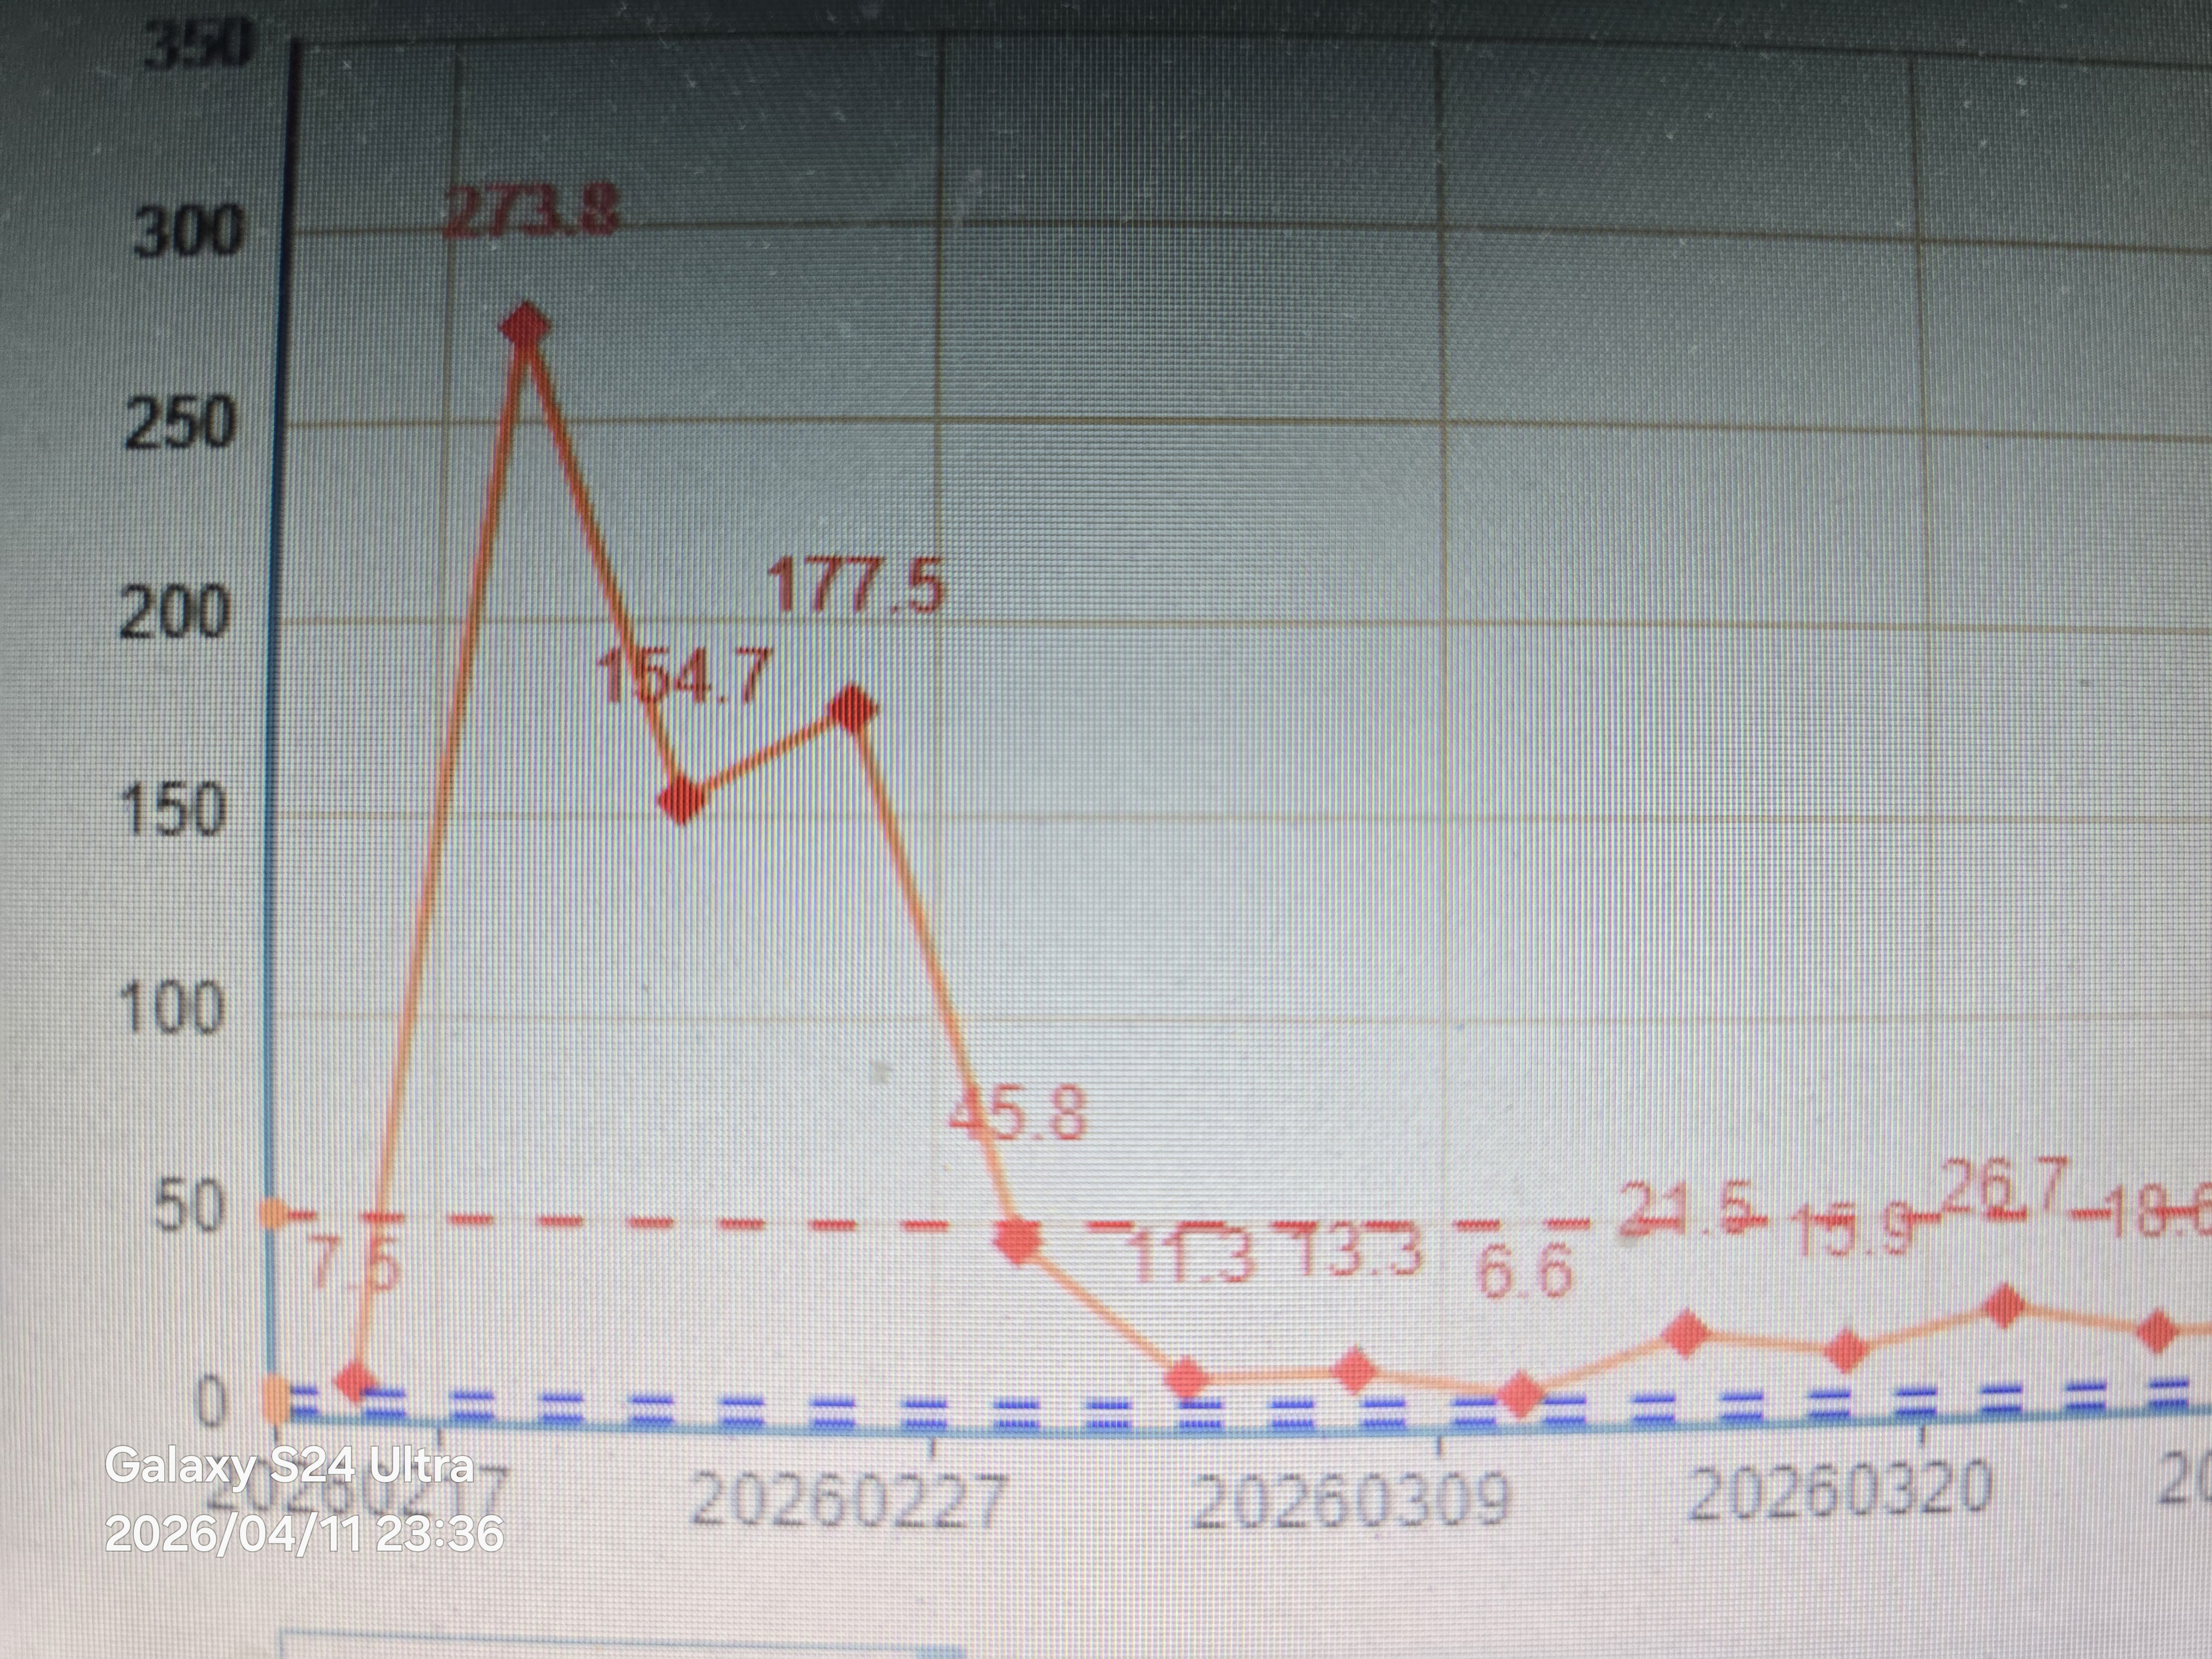
● 治疗过程
3.时间轴记录:(折线图)
调整用药后炎症指标CRP下降，患者发热症状缓解。

Slide 11

● 诊疗体会
1.疗效评价：达到临床治愈
2.局限性：未进行支气管肺泡灌洗及肺部CT检查
3.结论：强化病原学筛查，寻找致病菌对抗感染治疗、尤其是骨髓移植清髓后免疫力极低患者的抗感染治疗有显著作用。

Slide 12
感谢观看
敬请指导

